Slide 1
RELAI ARAH
DIRECTIONAL RELAY

Slide 2
RELAI ARUS LEBIH TAK BERARAH
Ihs1
F2
F1
OCR
Ihs2
RELAI ARUS LEBIH BERARAH
Ihs1
CT
F2
F1
OCR
PT
Ihs2
ELEMEN
ARAH
TRIP
PMT
D
ELEMEN
OCR
I
+

Slide 3
APLIKASI
SALURAN
GANDA
SISTEM RING
INTERKONEKSI

Slide 4
PRINSIP KERJA RELAI ARAH
RELAI ARAH BEKERJA BERDASARKAN PADA HUBUNGAN
SUDUT FASA ANTARA DUA BESARAN INPUT DARI RELAI
BESARAN REFERENSI [ PATOKAN ] UMUMNYA ADALAH
TEGANGAN SISTEM
BESARAN KERJA [ OPERATING ] ADALAH ARUS .
ASAS KERJA ELEKTROMEKANIK YANG BANYAK DIGUNAKAN :
INDUKSI PIRINGAN [ DISK INDUCTION ]
INDUKSI MANGKOK [ CUP INDUCTION ] .

Slide 5
RELAI ARAH DENGAN MENGGUNAKAN
ASAS DISK INDUCTION
V
I
INTERAKSI ANTARA KEDUA FLUK YAITU FLUK ARUS
DAN FLUK TEGANGAN AKAN MENGHASILKAN TORSI
YANG CONDONG MEMUTAR PIRINGAN ATAU MANGKOK

Slide 6
RELAI ARAH DENGAN MENGGUNAKAN
ASAS INDUCTION CUP
Iv
I
V

Slide 7











PERSAMAAN KOPEL
Dimana :
I
torsi mak
positip
T = Torsi
= Fluk kerja yang ditimbulkan oleh I
= Fluk referensi yang ditimbulkan
oleh Iv
= sudut antara V dan I
K = konstante
Karena sebanding dengan I , dan
Sebanding dengan V , maka :
V
Iv
Torsi nol
Vektor diagram

Slide 8


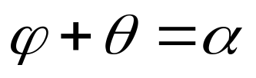

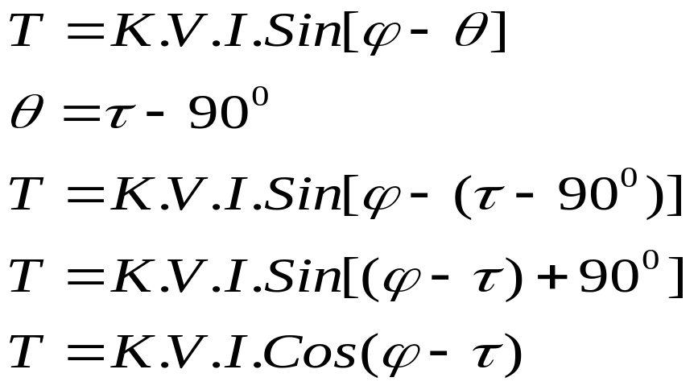
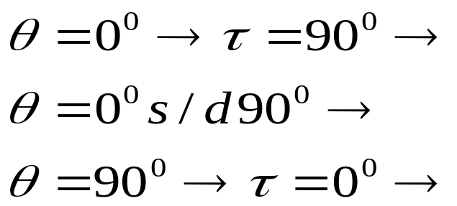
= Sudut relai
= Sudut antara V dan I untuk
mendapatkan kopel maksimum .
Bila negatip
,
Jadi :
TIPE RELAI ARAH :
SINUS
KOMBINASI
COSINUS

Slide 9
TIPE KOMBINASI
Q+
I
torsi mak
positip
Positip
V
P-
P+
Negatip
V
torsi mak
negatip
Iv
Torsi nol
Q-

Slide 10


TIPE SINUS
torsi mak
Positip
Q+
I
Positip
Torsi nol
V
P-
P+
Iv
V
NEGATIP
torsi mak
negatip
Q-

Slide 11


TIPE COSINUS
Torsi nol
Q+
torsi mak
positip
torsi mak
negatip
Positip
I
V
P-
P+
Negatip
V
Iv
Q-

Slide 12





A
RELAI ARAH STATIK / ELEKTRONIK
TIPE METI 11 GEC
s2
s1
B
C
a
b
c
Power
Supply
circuit
+
13
-
27
14
Iop
integrator
28
RL1-1
Phase
shift
squarer
Output
circuit
22
1
Vop
Level
detector
21
2
Phase
shift
squarer

Slide 13




JENIS SAMBUNGAN
RELAI ARAH
SAMBUNGAN
2 SAMBUNGAN
SAMBUNGAN
RELAI / FASA ARUS TEGANGAN
A
B
C

Slide 14





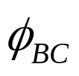
Torsi maks
Torsi negatip
Vektor diagram untuk sambungan 90 dengan MTA 45

Slide 15







SAMBUNGAN 30
Relai / fasa Arus Tegangan
Torsi maks
Torsi
nol
SAMBUNGAN
MTA

Slide 16
WIRING RELAI DOCR / DGFR
BUSBAR
PMT
PT
CT
*
*
*
*
DOCR
A
DOCR
B
DOCR
C
DGFR
*
*
*
*

